Slide 1


Опыт внедрения
инструментов оценки квалификации в процесс подготовки кадров для высокотехнологичных отраслей
Крюкова О.А.,
заместитель председателя СПК в наноиндустрии,
генеральный директор НП «Межотраслевое
объединение наноиндустрии»

Slide 2
НАЦИОНАЛЬНАЯ СИСТЕМА КВАЛИФИКАЦИЙ
Национальный совет при Президенте Российской Федерации по профессиональным квалификациям
(Указ Президента РФ от 16.04.2014 №249)
Федеральный реестр
Имеет право наделения полномочиями Центра оценки квалификаций
Национальное агентство профессиональных квалификаций
Совет
Совет
Совет
Совет
управление персоналом;
наноиндустрия;
ЖКХ;
строительство;
индустрия гостеприимства;
информационные технологии;
железнодорожный транспорт;
сварка;
лифтовое хозяйство;
здравоохранение;
электроэнергетика;
машиностроение;
судостроение;
нефтегазовая отрасль;
финансовый рынок и др.
Центр оценки квалификации (ЦОК)
Центр оценки квалификации (ЦОК)
закон от 02.05.2015 №122-ФЗ «О внесении изменений в ТК РФ и ст.11 и 73 «Закона об образовании в РФ»;
Федеральный закон № 238 «О независимой оценке квалификации» -сформирована необходимая инфраструктура для обеспечения такой оценки;
40 отраслевых советов по профессиональным квалификациям, которые разрабатывают и согласуют профессиональные стандарты;
более 500 центров оценки квалификации;
более тысячи соответствующих экзаменационных центров. В настоящее время эта независимая оценка проводится почти по пятистам квалификациям.

Slide 3




Инфраструктура системы независимой оценки квалификаций в наноиндустрии (на 31.12.2020)
ВОРОНЕЖ
САРАНСК
КАЗАНЬ
ХАНТЫ-МАНСИЙСК
ЭЦ: ВГУ
ЭЦ: Технопарк «Мордовия»
ЭЦ: КНИТУ
ЦОК: Технопарк «Идея»
ЭЦ: Технопарк высоких технологий
САНКТ-ПЕТЕРБУРГ
ЭЦ: НП «Экологический союз»
ЦОК и ЭЦ: ООО «Завод КП» + ЛЭТИ + Техноложка
ЕКАТЕРИНБУРГ
МОСКВА
ЭЦ: АО «Технопарк Университетский»
ЦОК: АНО «Наносертифика»,
ЦОК и ЭЦ: Вордскиллс Россия + ГБПОУ «МГОК»
КРАСНОЯРСК
ЗЕЛЕНОГРАД
ЭЦ: КГАУ КРИТБИ
АО «НИИМЭ»
ВЛАДИВОСТОК
БЕЛГОРОД
ЭЦ: Дальневосточный федеральный университет
ЭЦ: БГТУ им В.Г. Шухова
РОСТОВ-НА-ДОНУ
ВОЛГОГРАД
НОВОСИБИРСК
ТОМСК
ЭЦ: АНО «Агентство инноваций Ростовской области»
ЭЦ: Волгоградский политехнический колледж
ЭЦ: НГТУ
ЭЦ: Томский промышленно-гуманитарный колледж
Центры оценки квалификаций – 5
Экзаменационные площадки – 16
Охват регионов – 14
Охват предприятий, вузов, научных и общ. организаций – 330+
Профстандарты – 75
Квалификации – 227
Тестовые задания – 7000+
ПОА образовательных программ – 67
Специалисты и студенты, прошедшие НОК – 3000+
Цифровая платформа Совета по профессиональным квалификациям в наноиндстрии https://spknano.ru/
Группа в Фейсбуке https://www.facebook.com/spknano
Реестр сведений о НОК https://nok-nark.ru/

Slide 4
Пилотный проект СПК в наноиндустрии «Вход в профессию»
«Вход в профессию» – профессиональный экзамен для студентов, проводимый ЦОК и ЭЦ в наноиндустрии по адаптированным* оценочным средствам, учитывающих как требования к компетенциям, осваиваемым в ходе освоения ОПОП, так и отсутствие опыта работы у студентов.
*Адаптация проводится совместно методологом ЦОК (ЭЦ) и преподавателями образовательных организаций. Адаптированные оценочные средства согласовываются с СПК в наноиндустрии
Профессиональный экзамен для студентов
«Вход в профессию»
Проведение оценки студента на соответствие требованиям квалификации без привязки к аттестационным процедурам
Проведение промежуточной аттестации по итогам освоения профессионального модуля
Внедрение механизмов независимой оценки квалификации в ГИА
Результаты пилотного проекта учитываются в качестве аккредитационного критерия в рамках ПОА программ в сфере нанотехнологий

Slide 5





























Итоги проведения профессионального экзамена «Вход в профессию» (на 01.10.21)
5 вузов
ГИА - НОК
+100 экзаменов
248 студентов
1154студента
12 экзаменов
+30 вузов
ПА - НОК
85 % студентов сдали экзамен успешно

Slide 6
Методика внедрения механизмов НОК в ГИА
Проведенный анализ порядка проведения ГИА и документов, регламентирующих проведение НОК показал возможность совмещения данных процедур
Оценочный инструментарий для проведения ГИА разрабатывается самим вузом, требования к его содержанию и объему нормативно не установлены, что позволяет использовать оценочные средства НОК
СПК разработаны методические рекомендации по адаптации механизмов НОК при проведении ГИА, которые включают в себя:
Методологию сопряжения структуры и порядка проведения ГИА и НОК
Порядок формирования и методы организации совместной работы ГЭК и экспертной комиссии ЦОК
Порядок сопряжения терминологии
Особенности проведения теоретического этапа профессионального экзамена
Методологию сопряжения используемых оценочных шкал: 2-балльная для НОК и 4-балльная для ГИА
Особенности проведения практического этапа профессионального экзамена

Slide 7

Преимущества подтверждения квалификации для студента
От образовательной организации
От профессионального сообщества
Учет успешного прохождения экзамена «Вход в профессию» в виде индивидуального достижения с начислением бонусных баллов как при поступлении в магистратуру, так и при поступлении в аспирантуру
Зачет успешно сданной теоретической части экзамена «Вход в профессию» при дальнейшем прохождении полноценной процедуры независимой оценки квалификации
Успешная сдача ПЭ, как одно из обоснований получения повышенной стипендии
Повышение конкурентоспособности выпускника при поиске работы, мобильность и гибкость на рынке труда
Приоритет при формировании составов научных коллективов и инжиниринговых команд по реализации инновационных проектов вуза (совместных проектов с работодателем)
Включение норм о приоритетном трудоустройстве выпускников вуза, успешно сдавших ПЭ в соглашения о сотрудничестве с вузами

Slide 8

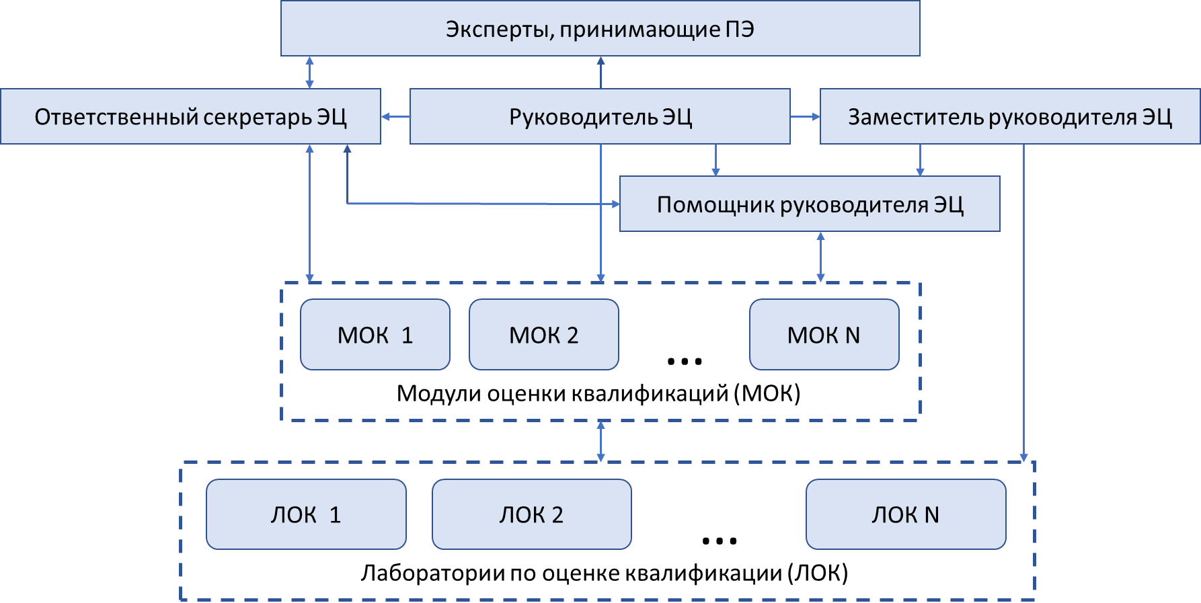
Пилотный проект по развитию деятельности ЭЦ на базе вуза
Участники
Концепция создания ЭЦ
Цель ЭЦ:
Конструирование профессиональной карьеры будущих специалистов за счет построения квалификационных траекторий обучающихся и организации их постоянного взаимодействия с рынком труда
Задачи ЭЦ:
Построение и реализация системы взаимодействия со студентами, направленной на их вовлечение в течение всего периода обучения в процедуры НОК
Организация и проведение мониторинга и анализа конъюнктуры рынка труда в профильных направлениям подготовки
Организация взаимодействия с бизнес-структурами, являющимися поставщиками рабочих мест для выпускников вуза
Проведение анализа образовательных программ на предмет учета в них требований ПС и ПК в соответствии с ФГОС ВО 3++
Формирование квалификационных траекторий студентов и планов их внедрения в образовательный процесс
Модель функционирования ЭЦ
Алгоритмы и методологические рекомендации :
по порядку формирования области деятельности ЭЦ
по построению системы взаимодействия со студентами
по проведению анализа обр. программ на предмет учета в них требований ПС и ПК
по построению системы взаимодействия со структурными подразделениями вуза
рекомендации по проведению мониторинга и анализа конъюнктуры рынка труда
формы и примеры заполнения документации и примерные должностные инструкции

Slide 9
Проблематика внедрения НОК в ГИА вузов
Нормативные положения
Соотнесение ПС и ОП
Реализация НОК в образовательных организациях
Разработка проектов «входных» квалификаций
Информативность
необходимость гармонизации требований Приказа №636 «Об утверждении Порядка проведения ГИА…» и нормативной базы НОК
сложное сопряжение используемых оценочных шкал: 2-балльная для НОК и 4-балльная для ГИА
различие в терминологии ГИА и НОК
большие сроки выдачи свидетельств о квалификации по сравнению с дипломами
не ко всем ОП есть соответствующие ПС
ПС одного СПК не покрывает все ключевые компетенции, осваиваемые в рамках ОП
частичный учет требований ПС , часто сразу нескольких ПС в программах – не обеспечивает целостности освоения квалификации
материально-техническая база вузов не всегда дает возможность освоения высокотехнологичных квалификаций
отсутствие в регионах ЦОК или ЭЦ по многим отраслям
для обеспечения легитимности использования площадки вуза для проведения ПЭ, необходимо создание на его базе ЭЦ
требования квалификаций привязаны к требованиям рынка, а не к образовательным программам
недостаточная оснащенность вузов для прохождения студентами полноценной практики на оборудовании
низкая востребованность процедур профессионально-общественной аккредитации. Где НОК – один из критериев оценки
необходимость решения вопроса о финансировании процедур НОК
требования квалификаций (даже начальных) сложны для выпускников вузов (чаще всего связано с требованиями практического опыта)
«входные» квалификации требуют внесения изменений в ПС, таких как: добавление новой ОТФ, изменение требований по уровню образования, выделение подуровней квалификации в рамках одной ОТФ
невозможность разработки квалификаций по востребованным направлениям без ПС
сложность в определении уровня квалификации
низкая осведомленность как преподавателей, так и студентов о НСК и процедурах НОК
разные темпы развития НОК в регионах
НСК, свидетельство о квалификации, само понятие «квалификация» пока не является брендом для молодежи
сохраняющееся негативное отношение к процедурам НОК и их итогам со стороны многих работодателей

